Slide 1
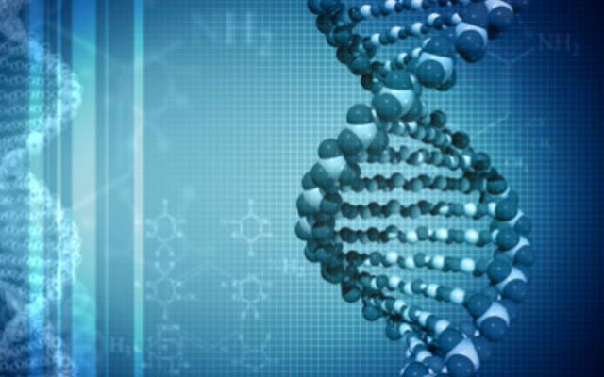
Молекулярные основы наследственности. Решение задач
10 химико-биологический класс
Учитель - Майрамукаева Ж.Б.

Slide 2
ЦЕЛИ УРОКА:
1. Систематизировать и обобщить знания о строении и свойствах материального носителя наследственной информации - ДНК и о путях реализации наследственной информации в клетке посредством синтеза белка;
2. Отработать механизм решения основных типов задач по данной теме.

Slide 4
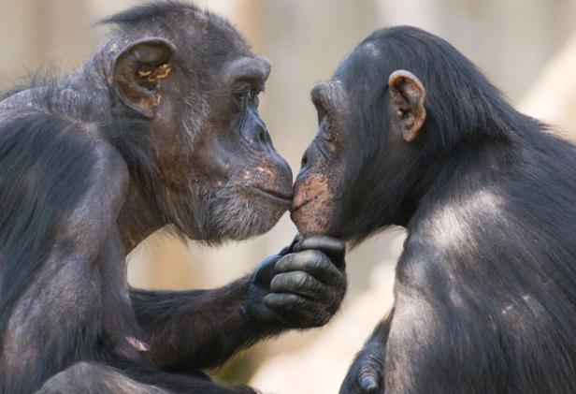
Белки – Основа видовой специфичности

Slide 6
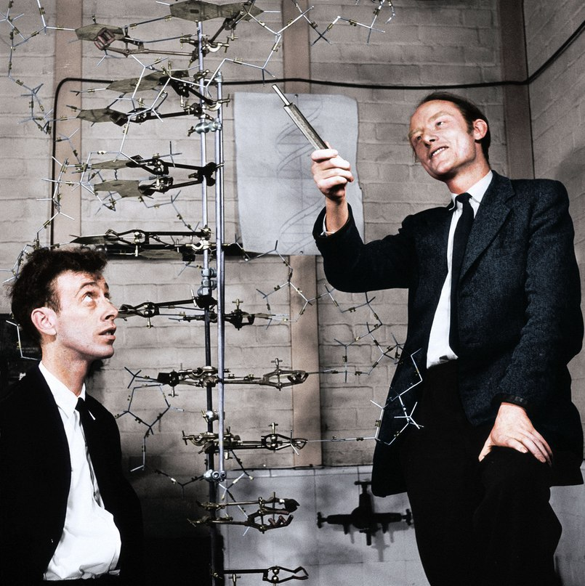
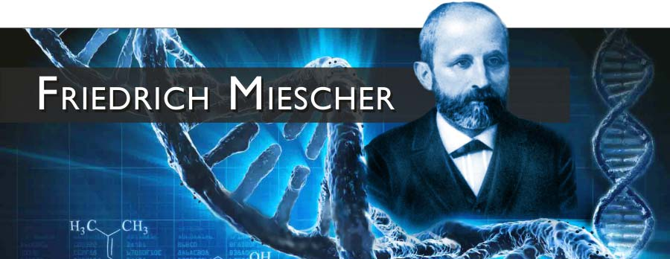

Slide 7
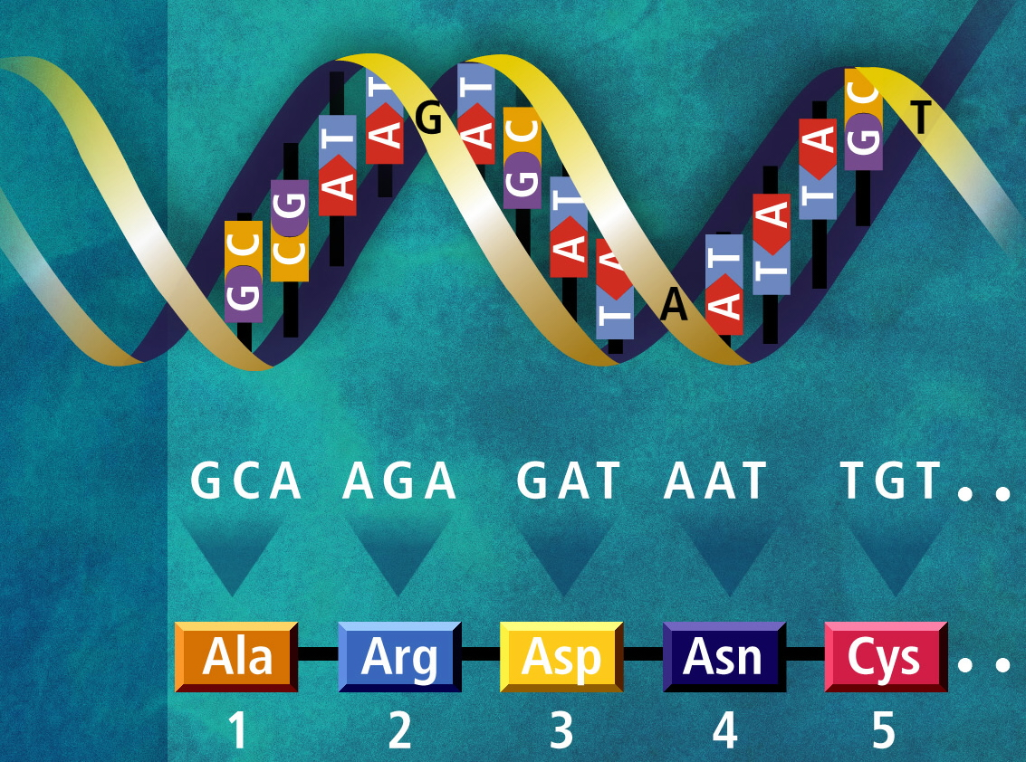
Генетический код – это система записи информации о последовательности расположения аминокислот в белках с помощью последовательности расположения нуклеотидов в и-РНК.

Slide 10
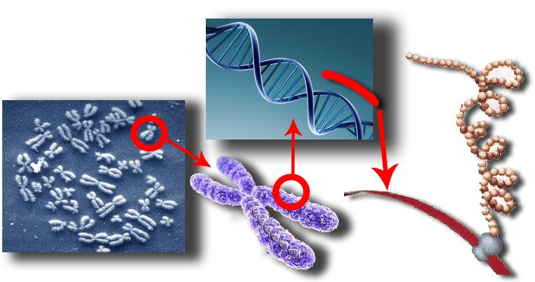
•Известна молекулярная масса белка – 3000. Определите длину соответствующего гена.
Примечание: молекулярная масса одной аминокислоты в среднем – 100, а расстояние между нуклеотидами 0,34 нм.

Slide 11
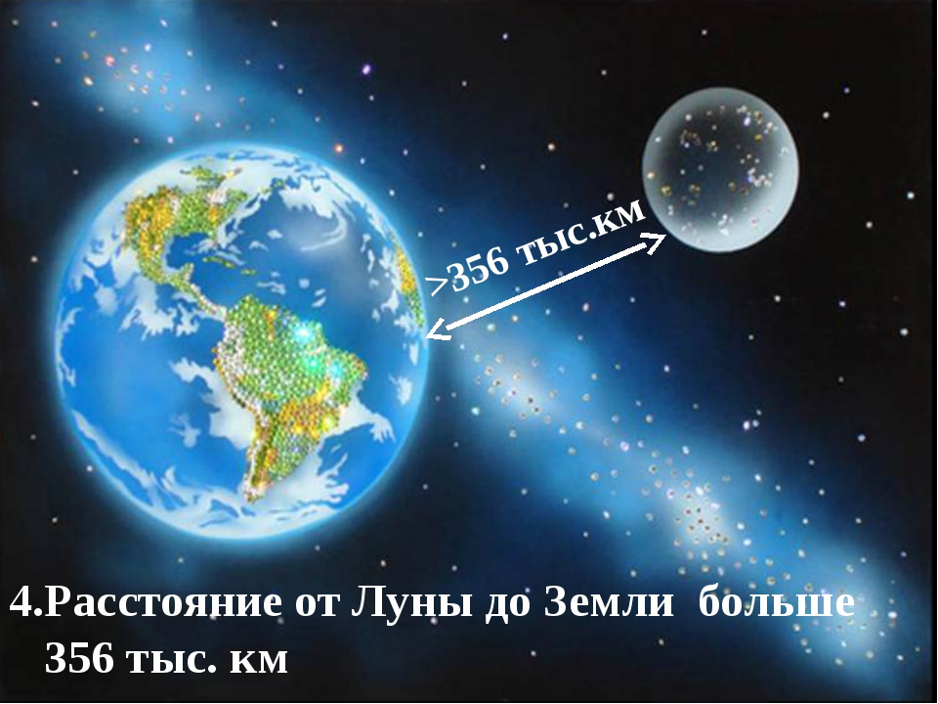
Одна из цепей фрагмента ДНК имеет следующую последовательность нуклеотидов: ЦАЦГТАААТТГАГГЦТТЦЦТЦАТТАЦТ
Сколько аминокислот может быть закодировано в данной цепи? Сколько т- РНК участвуют в биосинтезе? Сколько водородных связей в данной молекуле ДНК?

Slide 12
Какую длину имеет участок молекулы ДНК, в котором закодирована первичная структура инсулина, если молекула инсулина содержит 51 аминокислоту, а один нуклеотид занимает 0,34 нм в цепи ДНК? Какое число молекул тРНК необходимо для переноса этого количества аминокислот к месту синтеза?

Slide 13
НУКЛЕИНОВЫЕ КИСЛОТЫ
1. Нуклеиновые кислоты, как и белки, являются полимерами. 2. Мономерами нуклеиновых кислот служат аминокислоты. 3. В состав нуклеиновых кислот входит четыре аминокислоты: аденин, гуанин, тимин, цитозин. 4. В клетках содержатся нуклеиновые кислоты двух видов ДНК и АТФ. 5. ДНК обеспечивает хранение и передачу наследственной информации от материнской клетке к дочерней. 6. В 1953 году было установлено, что молекула ДНК состоит из двух спирально закрученных цепей.

Slide 14
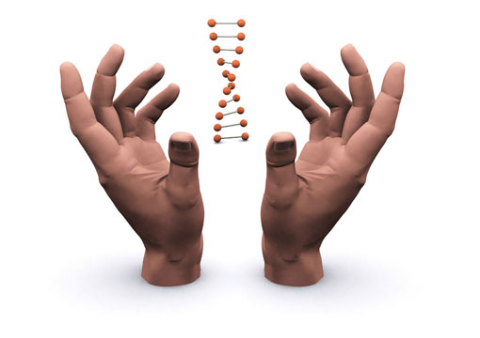
Реализация наследственной информации в клетке

Slide 15
Центральная догма (основной постулат) молекулярной биологии – матричный синтез.

Slide 16
Участники биосинтез белка
АТФ
ДНК
Аминокислоты
Биосинтез
белка
Ферменты
РНК – рРНК, тРНК, иРНК
Рибосомы

Slide 17
ДНК- хранитель наследственной информации. Служит матрицей.
ДНК
и-РНК
т-РНК
Рибосомы
Ферменты
Аминокислоты
АТФ
Переносит информацию от ДНК к месту сборки белковой молекулы.
Содержит генетический код.
Переносят аминокислоты к месту биосинтеза
на рибосоме. Содержит антикодон.
Органоид, где происходит собственно
биосинтез белка.
РНК – полимераза участвует в синтезе иРНК.
Другие ферменты катализируют синтез белка
Строительный материал белковой молекулы. (Мономер белка).
Обеспечивает процесс энергией.

Slide 18
Этапы биосинтеза
ДНК
Транскрипция
Словарь.
Транскрипция— «считывание» процесс синтеза РНК с использованием ДНК в качестве матрицы (перенос генетической информации с ДНК на РНК).
И-РНК
Трансляция
Белок
Трансляция—(передача)-механизм, с помощью которого последовательность РНК переводится в последовательность аминокислот белка

Slide 19
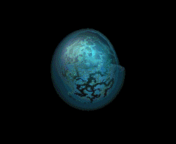
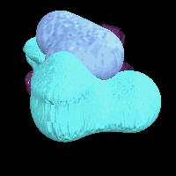
Синтез белка
«Строительство белковой молекулы»
этапы
Транскрипция
Трансляция
Место.
Ядро
В рибосомах
Цитоплазма

Slide 20
Какой антикодон транспортной РНК соответствует триплету ТГА в молекуле ДНК
Антикодону ААУ на транспортной РНК соответствует триплет на ДНК
Какой триплет в молекуле информационной РНК соответствует кодовому триплету ААТ в молекуле ДНК
Какой триплет в тРНК комплементарен кодону ГЦУ на и РНК
Какой триплет на ДНК соответствует кодону УГЦ на и-РНК?

Slide 21
Какой антикодон транспортной РНК соответствует триплету ТГА в молекуле ДНК | УГА
Антикодону ААУ на транспортной РНК соответствует триплет на ДНК | ААТ
Какой триплет в молекуле информационной РНК соответствует кодовому триплету ААТ в молекуле ДНК | УУА
Какой триплет в тРНК комплементарен кодону ГЦУ на и РНК | ЦГА
Какой триплет на ДНК соответствует кодону УГЦ на и-РНК? | АЦГ

Slide 22
Это интересно…
Синтез одной молекулы белка длится 3-4 минуты
За одну минуту образуется от 50 до 60 тыс. пептидных связей
Половина белков нашего тела
( всего 17 кг белка) обновляется за 80 дней
За свою жизнь человек обновляет весь свой белок около 200 раз
назад

Slide 23
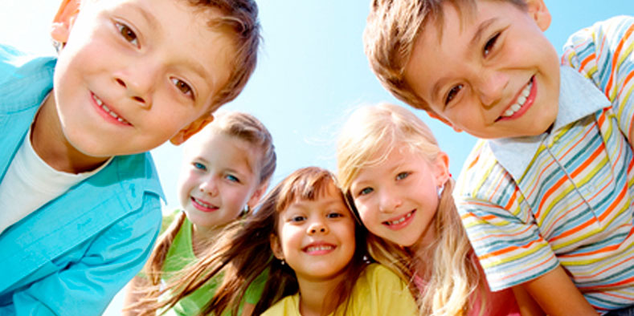
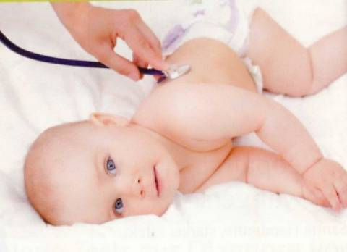

Slide 24
Вставьте пропущенные термины.
В результате пластического обмена в клетках синтезируются специфические для организма белки. Участок ДНК, в котором закодирована информация о структуре одного белка, называется ______(А). Биосинтез белков начинается
с синтеза ______(Б), а сама сборка происходит в цитоплазме при участии ______(В). Первый этап биосинтеза белка получил название _________(Г), а второй – трансляция.
Перечень терминов
1) и РНК
2) ДНК
3) транскрипция
4) мутация
5) ген
6) рибосома
7) Комплекс Гольджи
8) фенотип

Slide 25
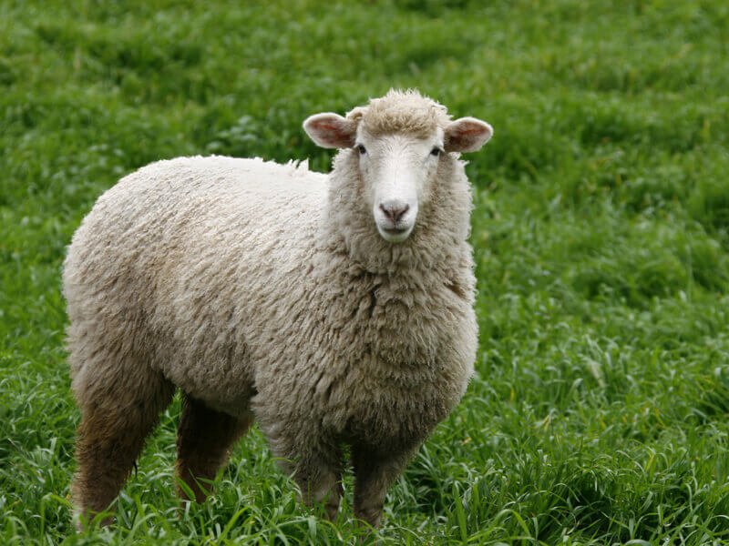
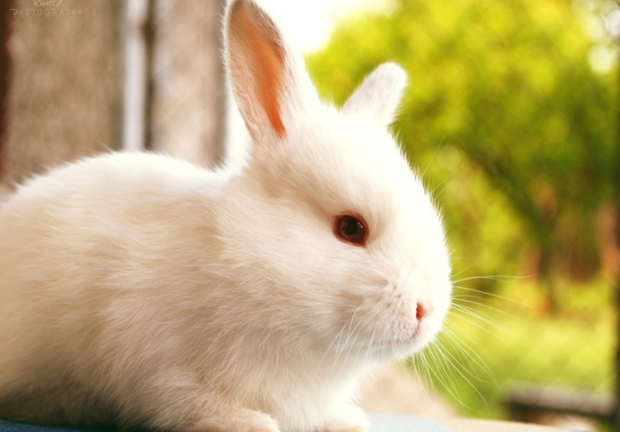
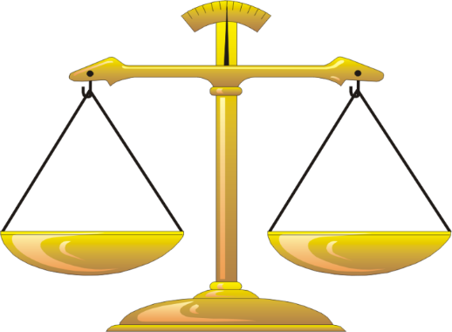
В искусственных условиях (вне клетки) удаётся синтезировать белок, используя для этого готовые, взятые из клеток компоненты (иРНК, рибосомы, аминокислоты, АТФ, ферменты).
Какой – овечий или кроличий – белок будет синтезироваться, если для искусственного синтеза взяты рибосомы кролика, а иРНК – из клеток овцы? Почему?

Slide 26
Решим задачу:
1.Фрагмент цепи ДНК имеет последовательность нуклеотидов: ТГГАГТГАГТТА. Определите последовательность нуклеотидов на иРНК, антикодоны тРНК и аминокислотную последовательность фрагмента молекулы белка.

Slide 27
Решим задачу
2. Известно, что все виды РНК синтезируются на ДНК- матрице. Фрагмент молекулы ДНК, на котором синтезируется участок центральной петли тРНК, имеет следующую последовательность нуклеотидов АТАГЦТГААЦГГАЦТ. Установите нуклеотидную последовательность участка тРНК, который синтезируется на данном фрагменте, и аминокислоту, которую будет переносить эта тРНК в процессе биосинтеза белка, если третий триплет соответствует антикодону тРНК.

Slide 28
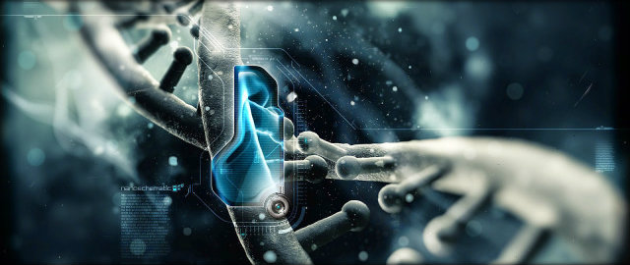

Slide 29
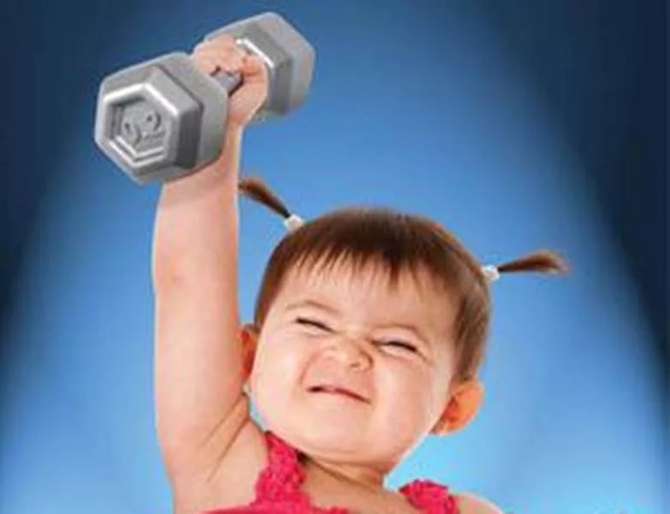
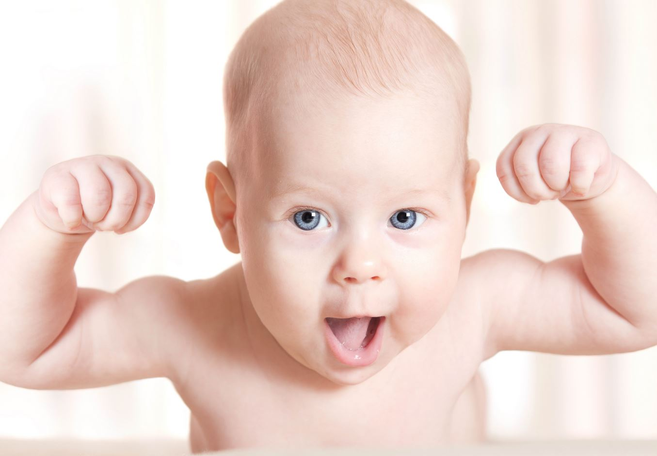

Slide 30
Решим задачу
Последовательность нуклеотидов фрагмента цепи ДНК ААТГЦАГГТЦАЦТЦА. Определите последовательность нуклеотидов в и-РНК, аминокислот в полипептидной цепи. Что произойдет в полипептиде, если в результате мутации во фрагменте гена выпадет второй триплет нуклеотидов? Используйте таблицу ген.кода

Slide 31
У человека, больного цистинурией, выделяются аминокислоты, которым соответствуют следующие триплеты иРНК: УЦУ, УГУ, ГЦУ, ГГУ, ЦАГ, ЦГУ, ААА. У здорового человека в моче обнаруживается аланин, серин, глутаминовая кислота и глицин. 1) Выделение каких аминокислот с мочой характерно для больных цистинурией?

Slide 32
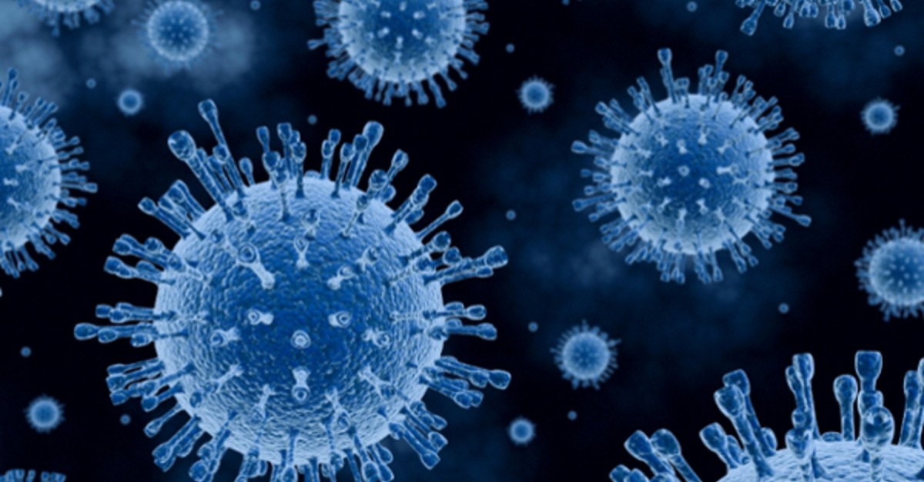
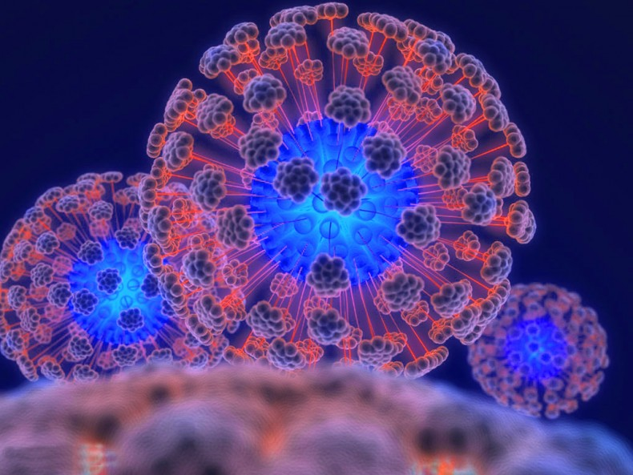
.
Вирусы

Slide 33
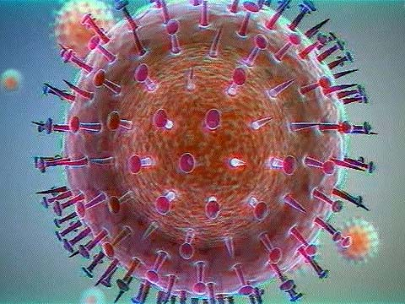
Установите соответствие между признаком организма и группой, для которой он характерен.
ПРИЗНАК |  | ГРУППА ОРГАНИЗМОВ
A) клеточное строение тела Б) наличие собственного обмена веществ B) Встраивание собственной ДНК в ДНК клетки хозяина Г) состоит из нуклеиновой кислоты и белковой оболочки Д) размножение делением надвое Е) способность к обратной транскрипции |  | 1) прокариоты 2) вирусы

Slide 34
Генетический аппарат вируса представлен молекулой РНК, фрагмент которой имеет следующую нуклеотидную последовательность:
ГУГ ААА ГАУ ЦАУ ГЦГ УГГ.
Определите нуклеотидную последовательность двуцепочной молекулы ДНК, которая синтезируется в результате обратной транскрипции на РНК вируса. Установите последовательность нуклеотидов в иРНК и аминокислот во фрагменте белка вируса, которая закодирована в найденном фрагменте молекулы ДНК. Матрицей для синтеза иРНК, на которой идёт синтез вирусного белка, является вторая цепь двуцепочной ДНК. Для решения задачи используйте таблицу генетического кода.

Slide 35
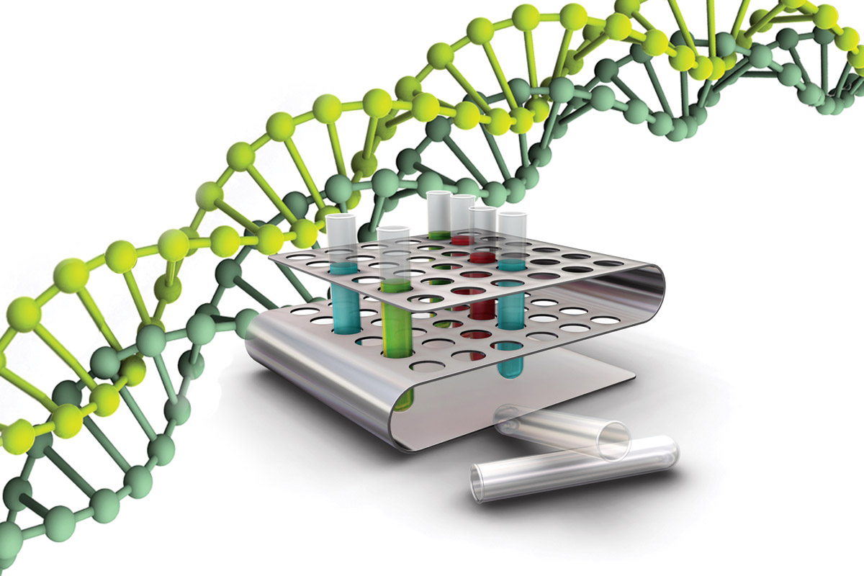

Slide 36
«Нить ДНК – это письмо, записанное с помощью алфавита химических соединений, называемыми нуклеотидами. Одна буква – 1 нуклеотид. Невероятно просто, даже не верится, что код жизни записан символами, которые мы можем свободно прочитать. Удивительно, как людям удалось постичь алфавит жизни?»
Метт Ридли

Slide 38
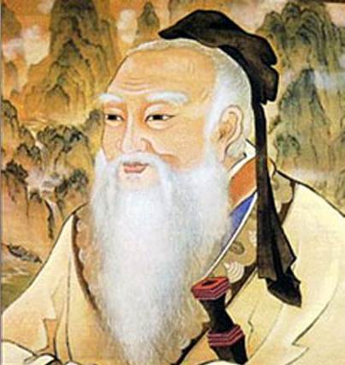
«Учитесь так, словно вы постоянно ощущаете нехватку своих знаний, и так, словно вы постоянно боитесь растерять свои знания.» Конфуций

